Slide 1
Fill Green Career
스토리보드
2018E7307김찬호
최초작성일 | 2022-10-18 | 승인일
버전 | 내용 | 작성자 | 수정일 | 승인일
Ver.01 | 초안 작성 및 내부 수정 | 김찬호 | 2022-10-18
Ver.02 |  | 김찬호

Slide 2
Index
1. IA
2. Main
3. Company
4. Contact us
5. Our culture
6. Recruit
7. Process
8. FAQ

Slide 3
IA

Slide 4
Main
About us
Our culture
Career
FAQ
Company
Contact us
Recruit
Process

Slide 5
MAIN

Slide 6


사이트 명 | Fill Green Career | 화면 명 | 메인 페이지 | 작성일
Page ID | Main | 위치정보 | Main
1
화면설명
로고, 드롭 다운 메뉴 기업 슬로건, 슬라이드 이미지 버튼 누를 시 페이지 최 상단 으로 이동(버튼은 위치가 고정 되어있음)
Fill Green Career
About us | Our culture | Career | FAQ
Company
Contact us
Recruit
Process
2
<
Green Happiness in Everyday Life-
>
일상 속 초록빛깔 행복
3

Slide 7
Fill Green Career
사이트 명 | Fill Green Career | 화면 명 | 메인 페이지 | 작성일
Page ID | Main | 위치정보 | Main
화면설명
기업에 대한 소개, 이미지
1
Fill Green은
원예 이미지
‘Fill Green’은 사용자의 취향에 맞는
식물을 추천해 주며 해당 식물을
키우는데 필요한 정보를 제공해
주고, 직접 원예를 해볼 수 있는
홈 가드닝 키트를 판매 하는
온라인 기반 플랫폼 입니다.
행복한 가족 이미지
‘Green Happiness In Everyday Life’ 라는 슬로건 아래 ‘Fill Green’과 함께 사람들에게 일상 속 초록빛 행복을
선물해줄 동료를 찾고 있습니다.

Slide 8
Fill Green Career
사이트 명 | Fill Green Career | 화면 명 | 메인 페이지 | 작성일
Page ID | Main | 위치정보 | Main
사이트 명 | PURMEE SEARCH | 화면 명 | 메인 페이지 | 작성일 | 2022-10-08
위치정보 | Main
화면설명
기업의 문화와 복지에 대한 간략한 소개 버튼을 누를 시 복지 페이지 (Our culture) 로 이동
1
2
“더 나은 근무환경을 위하여”
혜택과 복지 더보기
포상제도
휴가제도
매달 부서별 우수사원 선정,
장기근속자 포상
연차, 반차, 반반차 제도
육아휴직, 출산 휴가
교육 및 건강관리
업무지원
학자금 및 도서지원 정기 건강 검진
조식, 중식, 석식 제공
언제나 이용 가능한 카페테리아

Slide 9
Fill Green Career
사이트 명 | Fill Green Career | 화면 명 | 메인 페이지 | 작성일
Page ID | Main | 위치정보 | Main
사이트 명 | PURMEE SEARCH | 화면 명 | 메인 페이지 | 작성일 | 2022-10-08
위치정보 | Main
화면설명
회사의 영입 절차 소개
1
Fill Green의 영입절차는?
입사지원
서류전형
면접전형 (1차,2차)
처우협의
최종합격

Slide 10
Fill Green Career
사이트 명 | Fill Green Career | 화면 명 | 메인 페이지 | 작성일
Page ID | Main | 위치정보 | Main
사이트 명 | PURMEE SEARCH | 화면 명 | 메인 페이지 | 작성일 | 2022-10-08
위치정보 | Main
화면설명
채용 관련 유의사항 소개 버튼을 누를 시 모집 페이지 (Recruit)로 이동
1
유의사항
국가유공자 및 장애인 등 취업보호 대상자는 관계법령에 따라 우대합니다.
입사지원시 본인의 성명, 연락처, 이메일 주소 등을 정확하게 기입해 주세요.
면접대상과 일정은 서류전형 합격자에 한해 개별 안내할 예정입니다.
면접은 1차 실무진 면접, 2차는 임원 면접으로 진행하며 종합적인 결과를 바탕으로 인재영입
절차가 진행됩니다. (기간제의 경우, 1차 면접만 진행됩니다)
최종 심사를 거친 결과를 합격자에게 개별통보 합니다.
이력서에 기재된 학력 및 경력사항 등 기재사항이 허위임이 판명될 경우, 합격이 취소될 수 있습니다.
이메일, 홈페이지를 통해 제출된 서류 및 지원자가 자발적으로 제출한 서류는 채용절차공정화에 관한 법률 제 11조에 의거 반환의무가 없음을 안내 드립니다.
온라인으로 작성한 지원서는 지원자 개인의 정보보호를 위하여 모집이 종료된 이후 180일 후 자동 삭제됩니다.
2
지원하기

Slide 11
Fill Green Career
사이트 명 | Fill Green Career | 화면 명 | 메인 페이지 | 작성일
Page ID | Main | 위치정보 | Main
사이트 명 | PURMEE SEARCH | 화면 명 | 메인 페이지 | 작성일 | 2022-10-08
위치정보 | Main
화면설명
개인정보 처리방침
Fill Green
이메일:kcho1128@naver.com / 주소: 서울특별시 마포구 서교동 372-14

Slide 12
Company

Slide 13
Fill Green Career
사이트 명 | Fill Green Career | 화면 명 | 메인 페이지 | 작성일
Page ID | Main | 위치정보 | Main
사이트 명 | PURMEE SEARCH | 화면 명 | 회사 소개 | 작성일 | 2022-10-08
위치정보 | Company
Company
화면설명
Fill Green
식물 이미지
‘Fill Green’은 사용자의 취향에 맞는 식물을 추천해 주며 해당 식물을 키우는데 필요한 정보를 제공해 주고, 직접 원예를 해볼 수 있는 홈 가드닝 키트를 판매 하는 온라인
기반 플랫폼 입니다.
‘Green Happiness In Everyday Life’ 라는 슬로건 아래 ‘Fill Green’과 함께 사람들에게 일상 속 초록빛 행복을 선물해줄 동료를
찾고 있습니다.

Slide 14
Fill Green Career
사이트 명 | Fill Green Career | 화면 명 | 메인 페이지 | 작성일
Page ID | Main | 위치정보 | Main
사이트 명 | PURMEE SEARCH | 화면 명 | 회사 소개 | 작성일 | 2022-10-08
위치정보 | Company
화면설명
구성원 모두 성장할 수 있는 환경을 구성합니다
경청을 통한 수평적 소통을 지향합니다
다양한 복지 혜택을 제공합니다
Fill Green은

Slide 15
Contact us

Slide 16
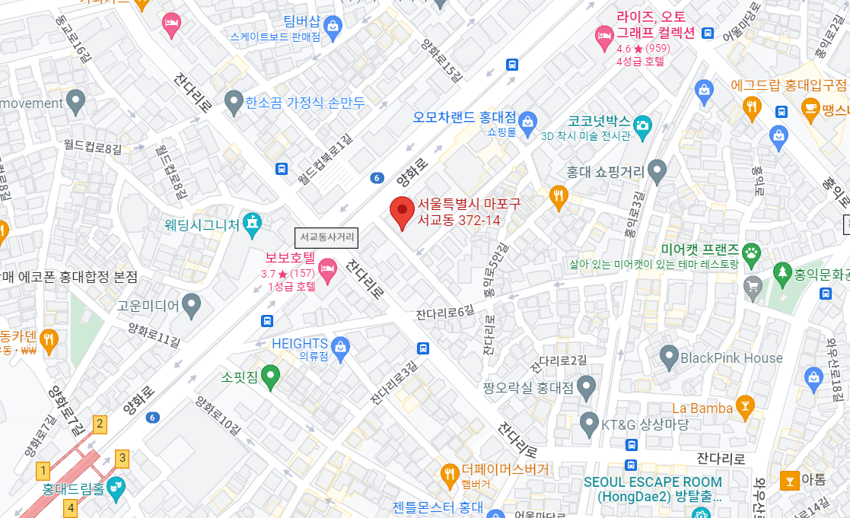

Fill Green Career
사이트 명 | Fill Green Career | 화면 명 | 메인 페이지 | 작성일
Page ID | Main | 위치정보 | Main
사이트 명 | PURMEE SEARCH | 화면 명 | 연락망 | 작성일 | 2022-10-08
위치정보 | ContactUs
Contact us
화면설명
주소 서울특별시 마포구 서교동 372-14
이메일 kcho1128@naver.com
오시는 길

Slide 17
Our culture

Slide 18
Fill Green Career
사이트 명 | Fill Green Career | 화면 명 | 메인 페이지 | 작성일
Page ID | Main | 위치정보 | Main
사이트 명 | PURMEE SEARCH | 화면 명 | 문화/복지 | 작성일 | 2022-10-08
위치정보 | OurCulture
Our culture
화면설명
Fill Green에는 어떤 복지가 있을까요?
휴가제도
연차, 반차, 반반차 운영
보건, 산전, 산후 병가
육아휴직, 출산 휴가(유급, 남성7일)
학부모 특별휴가 (입학식/졸업식/운동회/학예회)
포상제도
장기근속자 포상
우수 사원 포상(매달 부서별 우수사원 선정)
교육 및
건강관리
학자금 및 도서 지원
연간 20만원 한도 자기개발비 지원
매년 정기 건강 검진

Slide 19
Fill Green Career
사이트 명 | Fill Green Career | 화면 명 | 메인 페이지 | 작성일
Page ID | Main | 위치정보 | Main
사이트 명 | PURMEE SEARCH | 화면 명 | 문화/복지 | 작성일 | 2022-10-08
위치정보 | OurCulture
화면설명
업무지원
부서 운영비, 출장비 지원
언제나 이용 가능한 카페테리아
조식, 중식, 석식 제공(구내식당 운영)
기타
설/ 추석 명절 선물 지급
경조사 지원

Slide 20
Recruit

Slide 21
Fill Green Career
사이트 명 | Fill Green Career | 화면 명 | 메인 페이지 | 작성일
Page ID | Main | 위치정보 | Main
사이트 명 | PURMEE SEARCH | 화면 명 | 채용 | 작성일 | 2022-10-08
위치정보 | Recruit
Recruit
화면설명
직무 소개 동영상, 입사 후 성장과정

Slide 22
Process

Slide 23
Fill Green Career
사이트 명 | Fill Green Career | 화면 명 | 메인 페이지 | 작성일
Page ID | Main | 위치정보 | Main
사이트 명 | PURMEE SEARCH | 화면 명 | 영입절차 | 작성일 | 2022-10-08
위치정보 | Process
Process
화면설명
Fill Green의 영입절차는?
입사지원
서류전형
면접전형 (1차,2차)
처우협의
최종합격

Slide 24
Fill Green Career
사이트 명 | Fill Green Career | 화면 명 | 메인 페이지 | 작성일
Page ID | Main | 위치정보 | Main
사이트 명 | PURMEE SEARCH | 화면 명 | 영입절차 | 작성일 | 2022-10-08
위치정보 | Process
화면설명
유의사항
국가유공자 및 장애인 등 취업보호 대상자는 관계법령에 따라 우대합니다.
입사지원시 본인의 성명, 연락처, 이메일 주소 등을 정확하게 기입해 주세요.
면접대상과 일정은 서류전형 합격자에 한해 개별 안내할 예정입니다.
면접은 1차 실무진 면접, 2차는 임원 면접으로 진행하며 종합적인 결과를 바탕으로 인재영입
절차가 진행됩니다. (기간제의 경우, 1차 면접만 진행됩니다)
최종 심사를 거친 결과를 합격자에게 개별통보 합니다.
이력서에 기재된 학력 및 경력사항 등 기재사항이 허위임이 판명될 경우, 합격이 취소될 수 있습니다.
이메일, 홈페이지를 통해 제출된 서류 및 지원자가 자발적으로 제출한 서류는 채용절차공정화에 관한 법률 제 11조에 의거 반환의무가 없음을 안내 드립니다.
온라인으로 작성한 지원서는 지원자 개인의 정보보호를 위하여 모집이 종료된 이후 180일 후 자동 삭제됩니다.

Slide 25
FAQ

Slide 26
Fill Green Career
사이트 명 | PURMEE SEARCH | 화면 명 | 자주 묻는 질문 | 작성일 | 2022-10-08
위치정보 | FAQ
FAQ
화면설명
무엇이 궁금하신가요?
질문
Q
공고 간 중복지원이 가능한가요?
Q
불합격 시, 재지원은 언제부터 가능한가요?
Q
군미필자의 경우 지원이 가능한가요?
Q
서류평가 결과는 언제 받아볼 수 있나요?
Q
지원시 성별 및 연령 제한이 있나요?

Slide 27
Fill Green Career
사이트 명 | PURMEE SEARCH | 화면 명 | 자주 묻는 질문 | 작성일 | 2022-10-08
위치정보 | FAQ
FAQ
화면설명
무엇이 궁금하신가요?
질문
Q
공고 간 중복지원이 가능한가요?
Q
불합격 시, 재지원은 언제부터 가능한가요?
Q
군미필자의 경우 지원이 가능한가요?
Q
서류평가 결과는 언제 받아볼 수 있나요?
Q
지원시 성별 및 연령 제한이 있나요?
A
성별 및 연령 제한을 두지 않고 있습니다.

